Slide 1
Termochemie
Termochemie je oblast termodynamiky zabývající se studiem tepelného zabarvení chemických reakcí, tzn. zajímá se, zda se teplo při chemické reakci uvolňuje či spotřebovává. Tato tepelná energie vzniká nebo je spotřebována v důsledku štěpení vazeb ve výchozích látkách a vzniku nových vazeb v produktech. Na rozštěpení vazeb je třeba energii dodávat, zatímco při vzniku vazeb se energie uvolňuje.
Většina chemických reakcí probíhá za izobarických podmínek (konstantní tlak) kdy je reakční teplo rovno enthalpii ΔQ_{p} = ΔH. Tyto izobarické reakce dělíme na reakce exotermické a endotermické.
Reakce, při kterých systém teplo uvolňuje, se nazývají exotermické, tedy ΔH < 0 (změna enthalpie za konstantního tlaku je záporná), systém předal teplo do okolí a je o tuto energii chudší. Průběh těchto dějů může být doprovázen i světelnými efekty, například hořením. Mezi exotermní reakce patří například hoření železa v kyslíkové atmosféře, hoření hořčíkové pásky, ředění kyselin, katalytický rozklad peroxidu vodíku oxidem manganičitým, zapálení prskavky. Kromě „prudkých“ reakcí existují i reakce, ve kterých se také uvolňuje energie, a přitom nemusí hořet. Příkladem mohou být některé krystalizace.

Slide 2
Reakce spojené se spotřebou tepla jsou označovány jako endotermické, pak ΔH > 0 (změna enthalpie za konstantního tlaku je kladná), systém od okolí energii přijal. Jsou to tedy reakce, kterým musíte dodávat energii. Například tepelný rozklad vápence.
Reakční teplo = maximální teplo přijaté soustavou. Reakční tepla exotermických reakcí jsou záporná, reakční tepla endotermických reakcí jsou kladná.
Enthalpie (tepla) skupenských přeměn
Teplo tání
Výparné teplo
Sublimační teplo
Enthalpie (tepla) rozpouštěcí a zřeďovací
Reakční enthalpie
Slučovací teplo
Spalné teplo
Výhřevnost

Slide 3
Teplo, které se uvolní, popřípadě spotřebuje při provedení chemické reakce s látkami ve standardním stavu, se nazývá standardní reakční teplo, nebo lépe standardní reakční enthalpie.
Standardní reakční enthalpie udává změnu enthalpie určité reakce při teplotě 298,15 K (25°C) a tlaku 101,325 kPa. Standardní reakční enthalpii označujeme obvykle jako ΔH°₂₉₈.
I. zákon termochemie (Lavoisier-Laplaceův zákon) říká, že reakční enthalpie přímé a zpětné reakce jsou až na znaménka stejné.
Hodnota reakční enthalpie závisí mj. na teplotě, při níž reakce probíhá, ale také na skupenském stavu. U plynných reakčních složek na jejich tlaku. Proto v termochemických rovnicích je třeba označit skupenský stav.
pevná látka – s (solid)
kapalná látka – l (liquid)
plynná látka – g (gas)

Slide 4
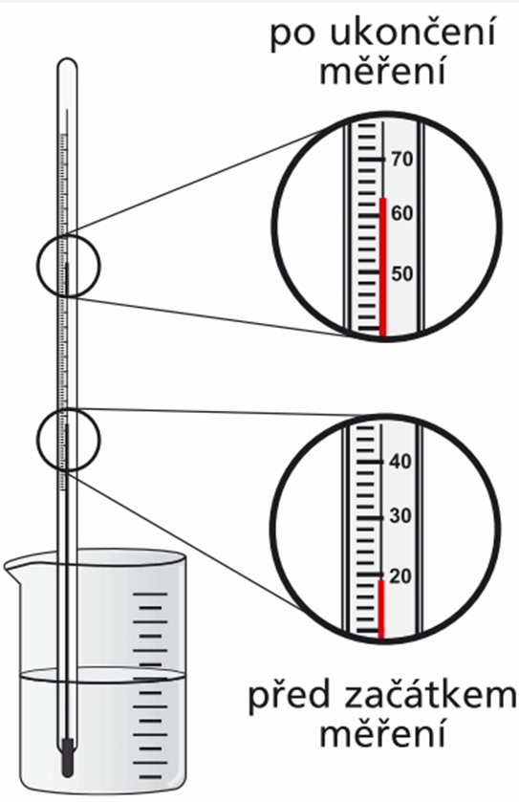
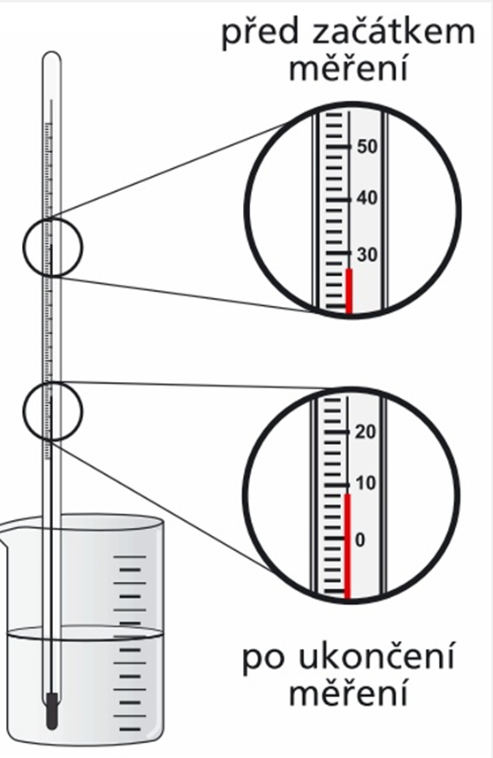
exotermická reakce
endotermická reakce

Slide 5



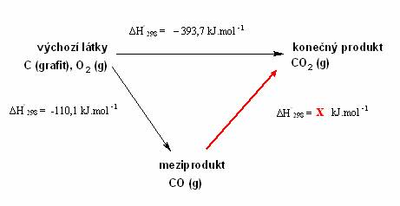
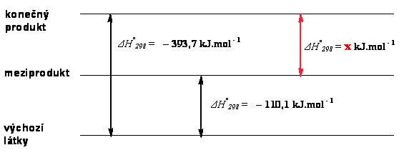
II. zákon termochemie (Hessův zákon): Reakční enthalpie kterékoliv chemické reakce nezávisí na způsobu jejího průběhu, ale pouze na počátečním a konečném stavu soustavy. Z druhého termochemického zákona vyplývá, že celkové tepelné zabarvení vícestupňové reakce je dáno součtem reakčních enthalpií všech dílčích reakcí.
Příklad:
Reakční enthalpie oxidace grafitu na oxid uhelnatý je rovno – 283,6 kJ.mol⁻¹.

Slide 6
Termochemické zákony
1. termochemický zákon (zákon Laplace – Lavoisierův):
Reakční teplo přímé a zpětné reakce jsou až na znaménko stejné.
1. 2H₂(g) + O₂(g) → 2H₂O(g) ΔH₁= -483,9 kJ.mol⁻¹ (exotermická reakce)
2. 2H₂O (g) → 2H₂(g) + O₂(g) ΔH₂= 483,9 kJ.mol⁻¹ (endotermická reakce)
Příklad:
Určete změnu enthalpie při reakci rozkladu sulfanu na vodík a síru, víte-li, že Δ H reakce H₂(g) + S(s) → H₂S (g) je – 19, 74 kJ
Řešení:
Na základě 1. termochemického zákona určíme, že Δ H = +19,74 kJ

Slide 7
Termochemické zákony
2. termochemický zákon (zákon Hessův):
Reakční teplo dané reakce je součtem tepel postupně prováděných reakcí, vycházejících ze stejných počátečních látek a končících stejnými produkty reakce.
2C(s) + O₂(g) → 2CO(g) ΔH1= -219,4 kJ.mol⁻¹
2CO(g) +O₂(g) → CO₂(g) ΔH2= -566,5 kJ.mol⁻¹
2C(s) + 2O₂(g) → 2 CO₂(g) ΔH= ΔH₁+ ΔH₂=-785,5kJ.mol⁻¹
Příklad:
Určete reakční enthalpii Δ H reakce CO(g) + 1/2O₂(g) →CO₂ (g)
C(s, grafit) + O₂ (g) → CO₂(g) Δ H = −395 kJ
C(s, grafit) + 1/2O₂(g) → CO(g) Δ H = − 111 kJ
Řešení:
ΔH= -395 – (-111) = - 284 kJ
Součet reakčních tepel dílčích reakcí musí být roven reakčnímu teplu reakce souhrnné.

Slide 8
Teplo slučovací a spalné
Slučovací teplo sloučeniny je reakční teplo reakce, při níž vznikne jednotkové látkové množství (1 mol) této sloučeniny přímo z prvků v nejstálejším stavu za daných podmínek.
Standardní slučovací teplo dané látky (ΔH°_{T})_{sluč} je standardní reakční teplo reakce, při které vznikne 1 mol této látky přímo z prvků ve standardním stavu za standardních podmínek, přičemž dané prvky jsou při zvolené teplotě a standardním tlaku ve své nejstálejší podobě. (například při 25°C je to grafit a ne diamant)
Standardní slučovací teplo prvků v jejich nejstálejší podobě je nulové a totéž platí při všech ostatních teplotách.
Spalné teplo sloučeniny je reakční teplo reakce, při níž se jednotkové látkové množství (1 mol) dané sloučeniny zoxiduje na nejstálejší oxidy anebo nejstálejší produkty oxidace.
Standardní spalné teplo dané látky (ΔH°_{T})_{spal} je standardní reakční teplo reakce, při které dojde ke spálení 1 molu této látky v nejstálejší podobě za standardních podmínek na konečné spalné produkty (obvykle nejstálejší oxidy, například u uhlíku je to CO₂, u železa je to Fe₂O₃, apod.).

Slide 9


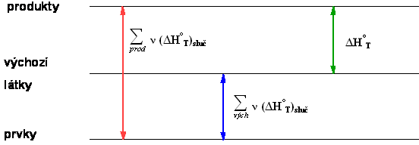
Standardní spalná a standardní slučovací tepla jsou tabelována. Na základě druhého termochemického zákona lze vypočítat standardní reakční teplo libovolné reakce, známe-li standardní spalná nebo slučovací tepla výchozích látek a produktů.
Výpočet reakčního tepla ze slučovacích tepel
přímá přeměna prvků na produkty
přímá přeměna prvků na výchozí látky
výsledek (to, co chcete spočítat ΔH°T) – přeměna výchozích látek na produkty
Odečtením reakčních tepel odpovídajících přípravě výchozích látek přímo z prvků od reakčních tepel odpovídající přípravě produktů přímo z prvků, dostaneme reakční teplo hledané reakce.

Slide 10

Pro obecnou reakci:
aA + bB ---› cC + dD
kde a, b, c, d jsou stechiometrické koeficienty látek A, B, C, D
A, B jsou výchozí látky
C, D jsou produkty,
pro výchozí látky a, b < 0
pro produkty c, d > 0.
je reakční teplo:

Slide 11
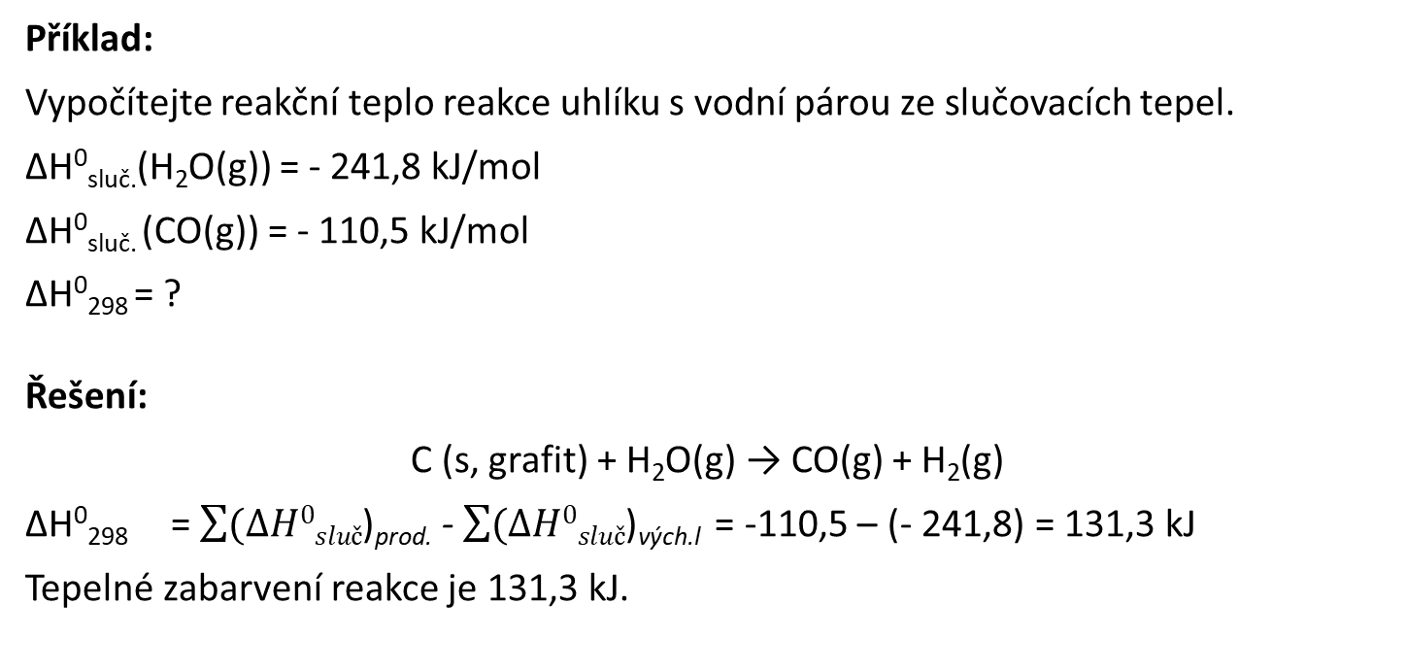
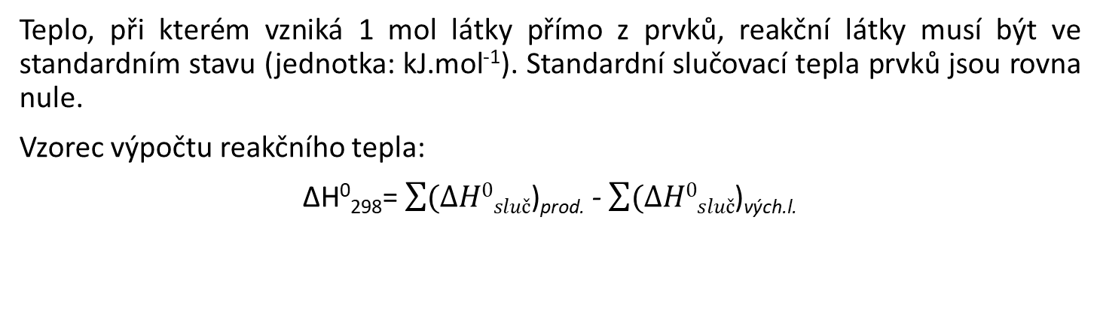
Standardní slučovací teplo
Teplo, při kterém vzniká 1 mol látky přímo z prvků, reakční látky musí být ve standardním stavu (jednotka: kJ.mol⁻¹). Standardní slučovací tepla prvků jsou rovna nule.
Vzorec výpočtu reakčního tepla:
ΔH⁰₂₉₈=$\sum{(ΔH0sluč}$)_{prod.} - $\sum{(ΔH0sluč}$)_{vých.l.}
Příklad:
Vypočítejte reakční teplo reakce uhlíku s vodní párou ze slučovacích tepel.
ΔH⁰_{sluč.}(H₂O(g)) = - 241,8 kJ/mol
ΔH⁰_{sluč.} (CO(g)) = - 110,5 kJ/mol
ΔH⁰₂₉₈ = ?
Řešení:
C (s, grafit) + H₂O(g) → CO(g) + H₂(g)
ΔH⁰₂₉₈ =$\sum{(ΔH0sluč}$)_{prod.} - $\sum{(ΔH0sluč}$)_{vých.l} = -110,5 – (- 241,8) = 131,3 kJ
Tepelné zabarvení reakce je 131,3 kJ.

Slide 12
Příklad:
Kolik se uvolní tepla při spalování methanu?
CH₄(g) + 2 O₂(g) → 2 H₂O(g) + CO₂(g)
Víme-li slučovací tepla:
(△H₂₉₈⁰)sluč CH₄(g) = −76,37 kJ⋅mol⁻¹
(△H₂₉₈⁰)sluč CO₂(g) = −393,97 kJ⋅mol⁻¹
(△H₂₉₈⁰)sluč H₂O(g) = −242,00 kJ⋅mol⁻¹
Řešení:
Od součtu standardních slučovacích tepel produktu odečteme součet standardních tepel reaktantů.
Slučovací tepla prvků se považují za nulová.
△H₂₉₈⁰ = ∑_{produkty}v⋅(△H0298)sluč − ∑_{reaktanty}v⋅(△H0298)sluč
△H₂₉₈⁰ = (2⋅(−242,00) + (−393,97)) − (−76,37) kJ⋅mol₋₁
△H₂₉₈⁰ = −801,60 kJ⋅mol⁻¹
Při spalování methanu se uvolní teplo 801,60 kJ⋅mol⁻¹.

Slide 13



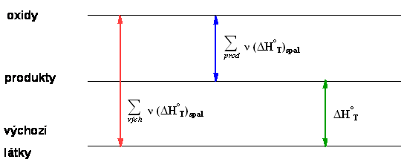
Výpočet reakčního tepla ze spalných tepel
výchozí látky se spálí v kyslíku na nejstálejší oxidy
produkty se spálí v kyslíku na nejstálejší oxidy
výsledek (to, co chcete spočítat ΔH°T) – přeměna výchozích látek na produkty
Je zřejmé, že pokud odečteme reakční tepla odpovídající přeměně produktů na jejich nejstálejší oxidy od reakčních tepel odpovídajících přeměně reaktantů na jejich nejstálejší oxidy, dostanete reakční teplo hledané reakce.

Slide 14

Pro obecnou chemickou reakci
aA + bB ---› cC + dD
kde a, b, c, d jsou stechiometrické koeficienty látek A, B, C, D
A, B jsou výchozí látky
C, D jsou produkty,
pro výchozí látky a, b > 0
pro produkty c, d < 0.
Při výpočtu reakčních tepel ze slučovacích tepel jsou znaménka stechiometrických koeficientů u výchozích látek a produktů obráceně, než je tomu u slučovacích tepel.
Pak reakční teplo

Slide 15
Příklad:
Vypočítejte reakční teplo izomerace dimethyletheru na ethanol:
CH₃OCH₃(l)→CH₃CH₂OH(l)
známe-li spalná tepla:
CH₃OCH₃(l) + 3 O₂(g) → 2 CO₂(g) + 3 H₂O(l)
(△H₂₉₈⁰)_{spalCH3OCH3(l)} = −1454 kJ⋅mol⁻¹
CH₃CH₂OH(l) + 3 O₂(g) → 2 CO₂(g) + 3 H₂O(l)
(△H₂₉₈⁰)_{spalCH3CH2OH(l)} = −1402 kJ⋅mol⁻¹
Řešení:
Od součtu spalných tepel reaktantů, od kterých jsou odečtena spalná tepla produktů:
△H₂₉₈⁰ = (−1454) − (−1402) = −52 kJ⋅mol⁻¹
Reakční teplo reakce je −52 kJ⋅mol⁻¹.

Slide 16


Standardní spalné teplo
Teplo, při kterém se spálí 1 mol látky v nadbytku kyslíku (jednotka: kJ.mol⁻¹). Spalná tepla prvků jsou nenulová (výjimkou je kyslík).
Vzorec výpočtu reakčního tepla:
ΔH⁰₂₉₈=$\sum{(ΔH0sluč}$)_{vých.l.}-$\sum{(ΔH0sluč}$)_{prod.}
Příklad:
Vypočítejte standardní reakční teplo reakce 6 C(s, grafit) + H₂(g) → C₆H₆(l)
ΔH⁰_{spal.} C(s)= -393,51 kJ/mol
ΔH⁰_{spal.} H₂(g) = -285,85 kJ/mol
ΔH⁰_{spal.} C₆H₆(l) = -3 271,89 kJ/mol
Řešení:
ΔH⁰₂₉₈=$\sum{(ΔH0sluč}$)_{vých.l.}-$\sum{(ΔH0sluč}$)_{prod.}
ΔH⁰₂₉₈ = {6.ΔH⁰_{spal} C + 3. ΔH⁰_{spal} H₂}- (ΔH⁰₂₉₈ C₆H₆)
ΔH⁰₂₉₈ = 6.(-393,51) + 3.(-285,85) - (-3 271,89) = 53,28
ΔH⁰₂₉₈ = 53,28 kJ
Reakční teplo vzniku benzenu z prvků je 53,28 kJ, reakce je endotermická.

Slide 17
Příklad:
Kolik se uvolní tepla při spalování methanu CH₄(g) + 2 O₂(g) → 2 H₂O(g) + CO₂(g) ?
Slučovací tepla:
(△H⁰₂₉₈)_{sluč} CH₄(g) = −76,37 kJ⋅mol⁻¹
(△H⁰₂₉₈)_{sluč} CO₂(g) = −393,97 kJ⋅mol⁻¹
(△H⁰₂₉₈)_{sluč} H₂O(g) = −242,00 kJ⋅mol⁻¹
Řešení:
△H⁰₂₉₈ = ∑v_{reaktanty}⋅(△H⁰₂₉₈ )spal−∑v_{prudukty}⋅(△H⁰₂₉₈ )spal
△H⁰₂₉₈ =(−1454)−(−1402)
△H⁰₂₉₈ =−52kJ⋅mol−1
Reakční teplo reakce je −52 kJ⋅mol⁻¹.

Slide 18
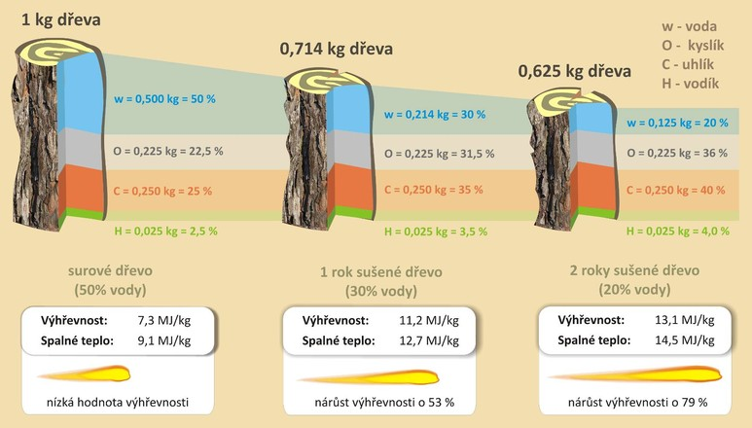
Spalné teplo a výhřevnost v energetice
Spalné teplo je takové množství tepla, které se uvolní dokonalým spálením jednotkového množství paliva (J/kg, resp. J/mol nebo J/m³). Předpokládá se, že voda, uvolněná spalováním, zkondenzuje a energii chemické reakce není třeba redukovat o její skupenské teplo. Tím se spalné teplo liší od výhřevnosti, kde se předpokládá na konci reakce voda v plynném skupenství. Proto je hodnota spalného tepla vždy větší nebo rovna hodnotě výhřevnosti. Rovnost nastává, když spalováním nevzniká voda.
Výhřevnost je vlastnost paliva, která udává, kolik energie se uvolní úplným spálením jedné jednotky (obvykle 1 kg). Proti spalnému teplu není v hodnotě zahrnuto měrné skupenské teplo páry, obsažené ve spalinách (předpokládá se, že její teplo je nevyužitelné a uniká v plynném stavu se spalinami).

Slide 19
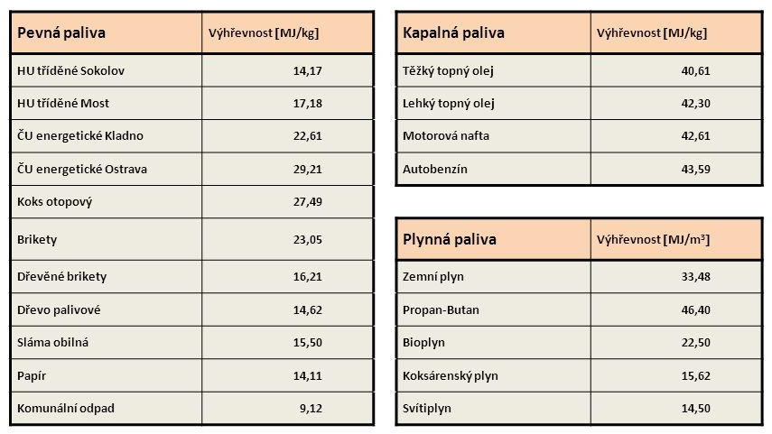

Slide 20
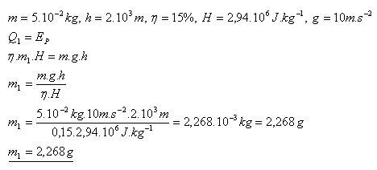
Určete hmotnost střelného prachu potřebného k tomu, aby střela o hmotnosti 50 g při svislém výstřelu z pušky dosáhla výšky 2 km. Účinnost je 15%, výhřevnost 2,94 MJ.kg⁻¹. (Odpor vzduchu zanedbejte)

Slide 21
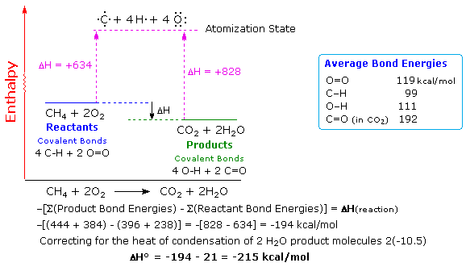
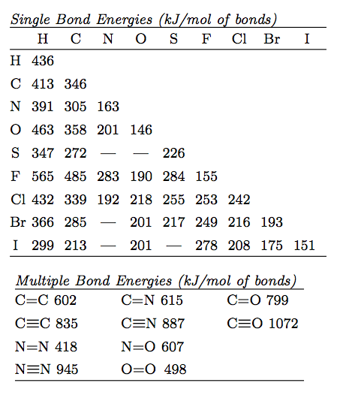
Výpočet reakčního tepla z vazelných energií
Při vzniku chemické vazby se energie uvolňuje ( vazebná energie ) a při štěpení chemických vazeb se musí energie dodávat. (disociační energie).

Slide 22
Příklad:
Vypočítejte reakční teplo reakce CH₄(g) + 4 F₂(g) → CF₄(g) + 4 HF(g)
Vazebné energie:
E_{C-H} = 416,17 kJ⋅mol⁻¹
E_{C-F} = 489,86 kJ⋅mol⁻¹
E_{H-F} = 569,40 kJ⋅mol⁻¹
E_{F-F} = 158,26 kJ⋅mol⁻¹
Řešení:
Reakcí se rozštěpí na straně reaktantů 4 vazby C-H a 4 vazby F-F, vzniknou na straně produktů 4 vazby C-F a 4 vazby H-F:
△H⁰₂₉₈ =∑reaktantyv⋅(△H0298)vaz−∑pruduktyv⋅(△H0298)vaz
△H⁰₂₉₈ =(4⋅416,17+4⋅158,26)−(4⋅489,86+4⋅569,40)
H⁰₂₉₈ =−1939,32kJ⋅mol⁻¹
Reakční teplo je −1939,32 kJ⋅mol⁻¹.

Slide 23
Z daných hodnot vypočítejte reakční teplo následující reakce:
CH₄(g) + 2 O₂(g) → CO₂(g) + 2 H₂O(l)
(1) C(s) + O₂(g) → CO₂(g) ΔH₁ = -393,1 kJ·mol⁻¹
(2) H₂(g) + ½ O₂(g) → H₂O(l) ΔH₂ = -285,6 kJ·mol⁻¹
(3) C(s) + 2 H₂(g) → CH₄(g) ΔH₃ = -73,1 kJ·mol⁻¹
Reakční teplo reakce je -891,2 kJ·mol⁻¹.
Z daných hodnot vypočítejte reakční teplo následující reakce:
C (s) + 2 H₂(g) → CH₄(g) ΔH = ?
(1) C(s) + O₂(g) → CO₂(g) ΔH₁ = -393,1 kJ·mol⁻¹
(2) H₂(g) + ½ O₂(g) → H₂O(l) ΔH₂ = -285,6 kJ·mol⁻¹
(3) CH₄(g) + 2 O₂(g) → CO₂(g) + 2 H₂O(l) ΔH₃ = -889 kJ·mol⁻¹
Reakční teplo reakce je 710,9 kJ·mol⁻¹.

Slide 24
Jaká bude hodnota reakčního tepla zpětné reakce?
N₂ (g) + 3 H₂ (g) → 2 NH₃ (g)
ΔH⁰₂₉₈ = -92,4 kJ⋅mol⁻¹
92.4 kJ⋅mol⁻¹
Pokud je reakční teplo chemické reakce -386,3 kJ⋅mol⁻¹, je reakce exotermní?
Ano
Pomocí uvedených rovnic a hodnot reakčních tepel vypočítejte reakční teplo následující reakce:
SnCl₂ (l) + Cl₂ (g) → SnCl₄ (l)
Sn (s) + 2 Cl₂ (g) → SnCl₄ (l) Δ H₂₉₈⁰ = -544 kJ⋅mol⁻¹
Sn (s) + Cl₂ (g) → SnCl₂ (l) Δ H₂₉₈⁰ = -349 kJ⋅mol⁻¹
-195 kJ⋅mol⁻¹

Slide 25
Kolik se uvolní tepla při reakci
H₂ (g) + I₂ (g) → 2 HI (g)
znáte-li velikost energie vazeb:
H-H 435 kJ⋅mol⁻¹
I-I 150 kJ⋅mol⁻¹
H-I 299 kJ⋅mol⁻¹
13 kJ⋅mol⁻¹
Vypočítejte reakční teplo reakce
CH₄ (g) + 4 F₂ (g) → CF₄ (g) + 4 HF (g)
znáte-li velikost energie vazeb:
C-H 416,2 kJ⋅mol⁻¹
F-F 158,3 kJ⋅mol⁻¹
C-F 489,9 kJ⋅mol⁻¹
H-F 569,4 kJ⋅mol⁻¹
-1939.32 kJ⋅mol⁻¹

Slide 26
Určete množství tepla, které se spotřebuje nebo uvolní při vzniku 20 g C₂H_{4.}
2 C (s) + 2 H₂(g) → C₂H₄(g) ΔH = ?
C(s) + O₂(g) → CO₂(g) ΔH₁ = -393,1 kJ·mol⁻¹
2 H₂(g) + O₂(g) → 2 H₂O(l) ΔH₂ = -571,5 kJ·mol⁻¹
(3) C₂H₄(g) + 3 O₂(g) → 2 CO₂(g) + 2 H₂O(l) ΔH₃ = -1409,9 kJ·mol⁻¹
Při reakci se spotřebuje 37,29 kJ tepla.
Určete reakční teplo reakce. Vypočítejte, jaké množství tepla se uvolní při reakci 60 g C₂H_{4.}
C₂H₄(g) + H₂(g) → C₂H₆(g) ΔH = ?
(1) C₂H₄(g) + 3 O₂(g) → 2 H₂O(l) + 2 CO₂(g) ΔH₁ = -1409,9 kJ·mol⁻¹
(2) 2 C₂H₆(g) + 7 O₂(g) → 6 H₂O(l) + 4 CO₂(g) ΔH₂ = -3119,1 kJ·mol⁻¹
(3) H₂(g) + ½ O₂(g) → H₂O(l) ΔH₃ = -285,9 kJ·mol⁻¹
[-136,25 kJ·mol⁻¹, 255,47 kJ]

Slide 27
Jaké množství tepla se uvolní spálením 50 l vodíku za konstantního tlaku (za normálních podmínek)?
ΔH⁰sluč H₂O(l) = -285,8 kJ.mol⁻¹
637,3 kJ
Jaké teplo je za standardních podmínek potřeba na převedení 1 kg vody z kapalného stavu do plynného
ΔH⁰sluč H₂O(l) = -285,8 kJ.mol⁻¹
ΔH⁰slučH₂O(l) = -241,8 kJ.mol⁻¹
2444,6 kJ
Jaké množství tepla se uvolní spálením vodíku, který vznikl rozpuštěním 90 g zinku ve zředěné kyselině sírové? Spalování proběhlo za standardních podmínek a ΔH⁰slučH₂O(l) = -285,8 kj.mol⁻¹
393,6 kJ
Jaké množství tepla je nutno do systému dodat aby vzniklo 40 g sirouhlíku?
4 C(s) + S₈(g) = 4 CS₂(l)
Δ H⁰slučCS₂(l) = +358,8 kJ.mol⁻¹
47,2 kJ

Slide 28
Reakce probíhá podle termochemické rovnice:
2 H₂ (g) + O₂ (g) → 2 H₂O (g)
Δ H⁰₂₉₈ = -483,6 kJ⋅mol⁻¹
Jaké teplo se uvolní, jestliže reakcí vznikne 5 mol H₂O?
1209 kJ
Jaké teplo se uvolní při vzniku 379 g produktu, probíhá-li reakce podle rovnice:
2 Fe (s) + 3/2 O₂ (g) → Fe₂O₃ (s)
ΔH⁰₂₉₈ = -822 kJ·mol⁻¹
M(Fe₂O₃) = 159,69 g⋅mol⁻¹
2.3733 mol
1950.89 kJ
Vypočítejte standardní slučovací teplo ΔH⁰₂₉₈ (NH₃ (g) sluč, znáte-li:
4 NH₃(g) + 5 O₂(g) → 4 NO(g) + 6 H₂O(g)
(ΔH⁰₂₉₈) sluč = -904,8 kJ⋅mol⁻¹
(ΔH⁰₂₉₈) O₂ (g) sluč = 0 kJ⋅mol⁻¹
(ΔH⁰₂₉₈) NO (g) sluč = 90,3 kJ⋅mol⁻¹
(ΔH⁰₂₉₈) H₂O (g) sluč = -241,8 kJ⋅mol⁻¹
-46.2 kJ⋅mol⁻¹

Slide 29
Vypočítejte standardní reakční teplo reakce:
C (s) + H₂O (g) → CO (g) + H₂ (g)
(ΔH⁰₂₉₈) sluč C (s) = 0 kJ⋅mol⁻¹
(ΔH⁰₂₉₈) sluč H₂O (g) = -241,8 kJ⋅mol⁻¹,
(ΔH⁰₂₉₈) sluč CO (g) = -110,5 kJ⋅mol⁻¹
(ΔH⁰₂₉₈) sluč H₂ (g) = 0 kJ⋅mol⁻¹
131.3 kJ⋅mol⁻¹
Jaké teplo se uvolní při vzniku 17 g CO₂?
CH₄ (g) + 2 O₂ (g) → CO₂ (g) + 2 H₂O (g)
M(CO₂) = 44,01 g⋅mol⁻¹
ΔH⁰₂₉₈ = −855,8 kJ⋅mol⁻¹
0.3863 mol
330.57 kJ
Vypočítejte reakční teplo reakce:
C₂H₄ (g) + H₂ (g) → C₂H₆ (g),
(ΔH⁰₂₉₈) C₂H₄ (g) spal = -1411,3 kJ⋅mol⁻¹
(ΔH⁰₂₉₈) H₂ (g) spal = 285,9 kJ⋅mol⁻¹
(Δ H⁰₂₉₈) C₂H₆ (g) spal = -1560,2 kJ⋅mol⁻¹
-137 kJ⋅mol⁻¹

Slide 30
Jaké množství tepla se uvolní spálením 10 dm³ vodíku (za normálních podmínek), probíhá-li reakce při konstantním tlaku? Standardní slučovací teplo
H₂O(l) = - 285,80 kJ⋅mol⁻¹
2 H₂+O₂ → 2 H₂O
0.4462 mol
127.53 kJ
Jaké množství tepla se uvolní spálením 250 g acetylenu? M_{C2H2} = 26, ΔH⁰spal C₂H₂ = -1300 kJ.mol⁻¹
12506 kJ
24 g uhlíku bylo za standardních podmínek spáleno na CO₂. V průběhu reakce se uvolnilo teplo 787,4 kJ. Vypočítejte standardní slučovací teplo CO₂.
-393,7 kJ.mol⁻¹
Vypočítejte standardní slučovací teplo propanu.
3 C + 4 H₂ = C₃H₈
ΔH⁰spalC₃H₈(g) = -2220 kJ.mol⁻¹
ΔH⁰spalC(s)grafit = -393,7 kJ.mol⁻¹
ΔH⁰slučH₂O(l) = -285,8 kJ.mol⁻¹
-104,3 kJ.mol⁻¹

